Slide 1

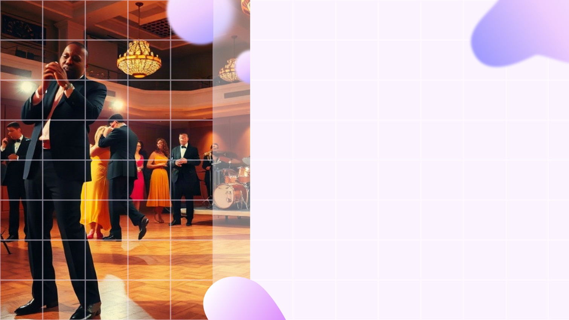
Эра свинга: Дюк Эллингтон, Каунт Бэйси и бальные танцы
Автор презентации: Presentacium.ru

Slide 2

Введение
В презентации мы рассмотрим эволюцию и историческое значение стиля свинг, включая вклад таких музыкантов, как Дюк Эллингтон и Каунт Бэйси, в музыкальное и танцевальное искусство. Особое внимание будет уделено анализу музыкальных композиций, влиянию свинга на бальные танцы и его наследию в современной музыкальной культуре. Мы также обсудим взаимодействие музыкантов и танцоров в эпоху свинга и эстетические особенности этого стиля.

Slide 3

Исторический контекст свинга
1
В 1920–1930-е годы свинг возник как ответ на социальные изменения в США, став символом борьбы за равноправие и свободы.
2
За период с 1935 по 1945 год количество танцевальных оркестров увеличилось втрое, и свинг стал ведущим танцевальным жанром в Америке, объединяя элементы джаза, регтайма и классической музыки. Свинг оказал значительное влияние на бальные танцы, сделав их более динамичными и энергичными.

Slide 4

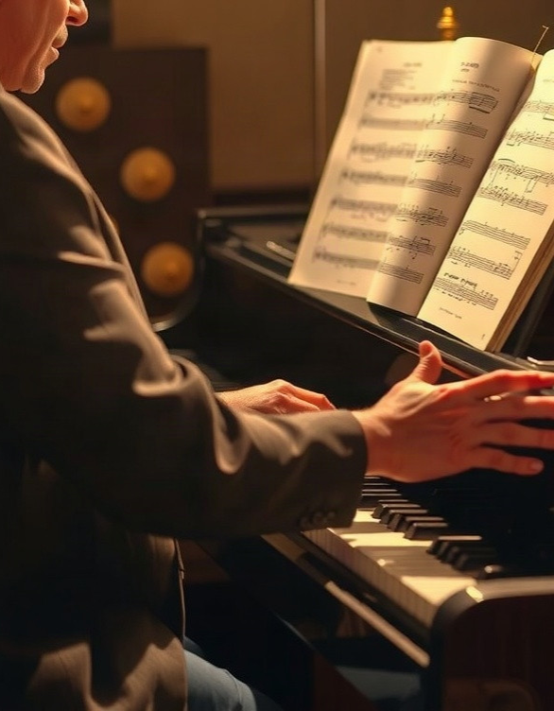
Дюк Эллингтон: стиль и влияние
В эпоху свинга Дюк Эллингтон стал одним из самых влиятельных композиторов и пианистов, создав более тысячи музыкальных произведений.
Его уникальный стиль сочетал элементы джаза, классической музыки и оригинальных мелодий, что сделало его композиции популярными среди широкой аудитории. Эллингтон оказал значительное влияние на развитие бальных танцев, создавая музыку, которая вдохновляла танцоров и оркестры на создание новых интерпретаций свинга.

Slide 5

Музыкальные особенности свинга
Свинг — это музыкальный жанр, который возник в 1920-е годы и стал особенно популярным в 1930–1940-е годы.
Характерной чертой свинга является синкопированный ритм, который создаёт ощущение лёгкости и непринуждённости.
В оркестрах, исполняющих свинг, как правило, было от 10 до 15 музыкантов, включая ритм-секцию и солистов, что позволяло создавать богатые и насыщенные звучания.

Slide 6

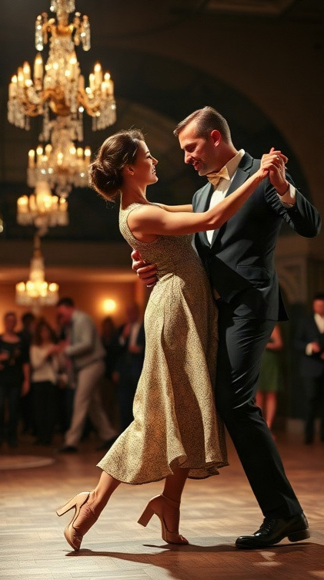
Влияние Дюка Эллингтона на бальные танцы
В 1920–1930-е годы музыка Дюка Эллингтона оказала значительное влияние на формирование стиля бальных танцев, став одним из ключевых элементов эры свинга. Его композиции способствовали популяризации танцев, таких как линди-хоп и чарльстон, которые характеризовались энергичными движениями и ритмичностью, отражая музыкальный стиль Эллингтона.
За свою карьеру Эллингтон написал более тысячи произведений, многие из которых стали настоящими хитами и любимыми мелодиями для танцевальных вечеров.

Slide 7
Каунт Бэйси и его вклад в музыку
1
Каунт Бэйси, один из ключевых фигур в развитии джаза и свинга, сформировал свой оркестр в 1935 году.
2
Под его руководством группа выпустила более 100 записей и стала одной из самых востребованных в США. Его уникальный стиль, сочетающий ритм и гармонию, оказал значительное влияние на бальные танцы, сделав их более энергичными и эмоциональными.

Slide 8
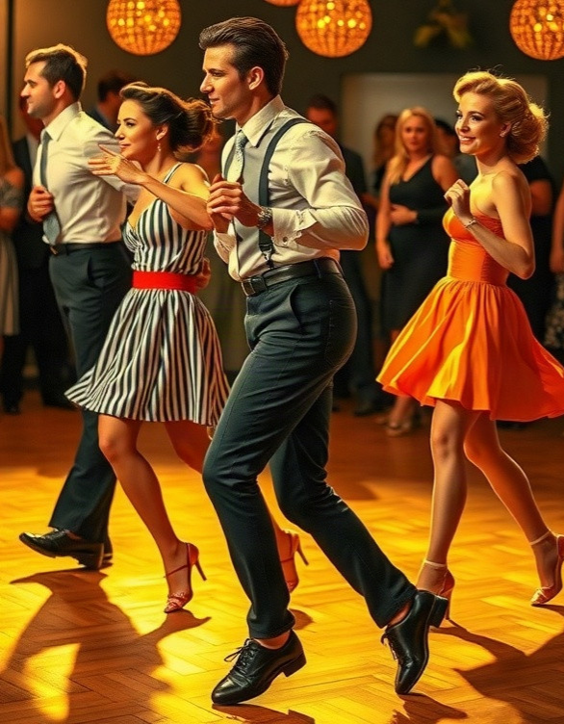
Танцевальные стили эпохи свинга
В эпоху свинга популярными танцевальными стилями были линди-хоп, чарльстон и джиттербаг. Линди-хоп, зародившийся в начале 1920-х годов, объединил в себе элементы других танцев и стал одним из самых популярных стилей свинга. Чарльстон, возникший в период с 1922 по 1924 годы, отличался энергичными и резкими движениями, которые привлекали внимание зрителей и исполнителей. Джиттербаг, возникший в 1930-х годах, был более динамичным и быстрым по сравнению с другими стилями, что сделало его любимцем публики и вызвало множество подражаний.

Slide 9

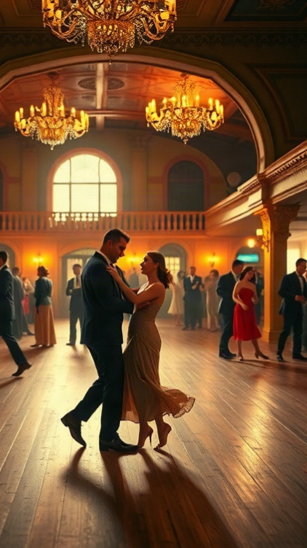
Развитие бальных танцев под свинг
В 1920-е и 1930-е годы бальные танцы под свинг приобрели огромную популярность в США, их исполняли на мероприятиях и в клубах по всей стране, что способствовало формированию более чем 20 различных танцевальных стилей, вдохновлённых свингом.
К 1940-м годам бальные танцы под свинг стали неотъемлемой частью социальной жизни Америки, число пар, танцующих под мелодии Дюка Эллингтона и Каунта Бэйси, достигло десятков тысяч на каждом мероприятии.
Свинг-танцы оказали значительное влияние на культуру и социальные нормы, способствуя развитию социальных связей и общения между людьми.

Slide 10
Сотрудничество музыкантов и танцоров
1
В эпоху свинга взаимодействие между музыкантами и танцорами достигло нового уровня: благодаря богатому ритму и мелодичности музыки Дюка Эллингтона и Каунта Бэйси сформировались уникальные танцевальные стили, которые стали основой для бальных танцев.
2
Например, в свинговых композициях Эллингтона, таких как «Caravan», можно услышать влияние африканских ритмов, что отразилось в движениях танцоров и создало основу для развития джазового танца. Сплав музыкальных инноваций и танцевальных техник позволил сотням тысяч людей по всему миру принять участие в массовых танцевальных вечерах, популяризируя свинг и способствуя его развитию.

Slide 11

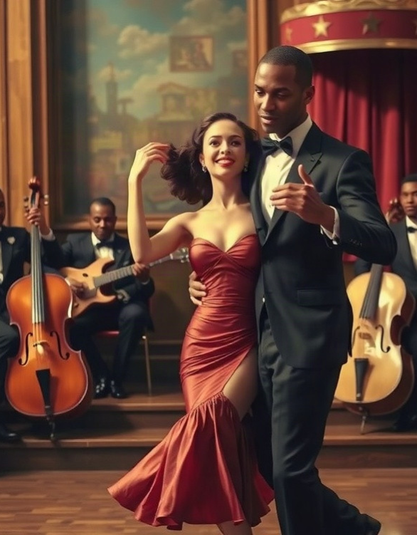
Эстетика свинга в бальных танцах
Свинг, популяризированный в 1920–1940-х годах, стал символом эпохи, оказав значительное влияние на бальные танцы. В этот период джаз-оркестры, такие как коллективы Дюка Эллингтона и Каунта Бэйси, записывали сотни композиций, которые исполнялись на танцевальных вечерах по всему миру, способствуя распространению стиля свинг.
Танцевальные пары, исполняя свинг, демонстрировали плавность и экспрессию, характерные для этого стиля, что привлекало зрителей и делало его неотъемлемой частью бальной культуры.

Slide 12
Влияние на современные жанры музыки
1
2
В период эры свинга, начавшейся в 1930-х годах, Дюк Эллингтон и Каунт Бэйси оказали значительное влияние на формирование джаза и танцевальной музыки. Их оркестры популяризировали свинг, который стал неотъемлемой частью популярной музыки, оказав влияние на более чем 20 современных жанров, включая джаз, ритм-энд-блюз и рок-н-ролл.
Благодаря их творчеству, свинг остаётся источником вдохновения для музыкантов и хореографов по всему миру, продолжая объединять людей через музыку и танцы.

Slide 13
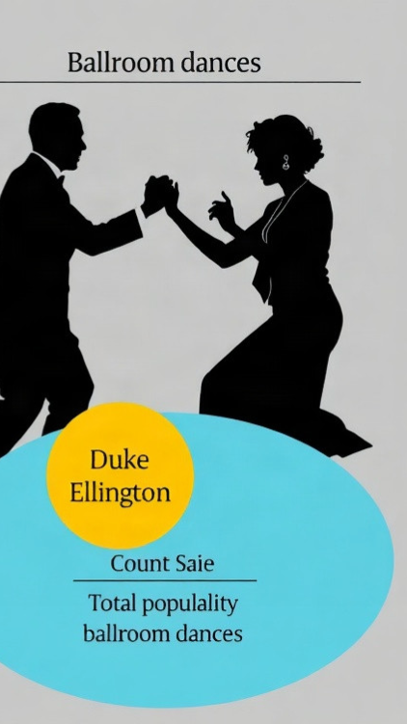
Наследие свинга: актуальность и влияние
Диаграмма показывает процентное влияние музыки Дюка Эллингтона и Каунта Бэйси на бальные танцы, а также общую популярность бальных танцев.
Эллингтон оказал большее влияние (40%), чем Бэйси (35%), в то время как общая популярность танцев составляет 25%.
Цвета соответствуют каждому параметру.

Slide 14

Спасибо за внимание!
Спасибо за внимание. В этой презентации мы рассмотрели влияние Дюка Эллингтона и Каунта Бэйси на музыку и бальные танцы эпохи свинга. Мы изучили музыкальные особенности стиля, его вклад в танцевальную культуру и наследие, которое свинг оставил в современных музыкальных жанрах.

